Slide 1
CONFERENCE
A DESTINATION DES ELEVES DE PREMIERE
LYCEE LAFAYETTE - 7 FEVRIER 2025
Bien comprendre
le système d’enseignement supérieur
pour mieux s’orienter
Pr. Daniel FILÂTRE
Ancien Recteur d’académie
Président honoraire de l’université de Toulouse 2 – Jean Jaurès

Slide 2
Introduction
Cette conférence s’inscrit dans le travail engagé au sein de votre lycée : le parcours d’orientation vers l’enseignement supérieur.
L’objectif visé est triple
Comprendre la démarche liée à ParcourSup.
Déchiffrer l’organisation de l’enseignement supérieur en France.
Vous préparer à faire vos vœux l’an prochain

Slide 3
1° Point : Parlons d’abord de l’orientation:
L’orientation vers l’enseignement supérieur s’opère autour de trois acteurs avec pour chacun, un rôle, un positionnement, une responsabilité :
L’établissement scolaire
L’établissement d’enseignement supérieur.
L’élève

Slide 4
L’ELEVE : UN RÔLE ABSOLUMENT MAJEUR
doit être l’acteur de son orientation.
s’appuie sur son environnement familial, sur ses autres soutiens et sur ses expériences ou stages,
doit progressivement connaître à la fois
La ou les professions souhaitées
Le domaine disciplinaire d’études
La durée et le type de formation
Les conditions d’études

Slide 5
L’ETABLISSEMENT SCOLAIRE : UN SOUTIEN ET UN RELAIS
Auprès de chaque élève pour l’aider dans son orientation.
Deux référents majeurs : les professeurs principaux et les conseillers d’orientation – et les autres professeurs
Un relais pour fournir à la plate-forme les données sur le parcours scolaire de chaque élève : notes – cursus - appréciations

Slide 6
L’ETABLISSEMENT D’ENSEIGNEMENT SUPERIEUR
Informe sur ses formations, sur les compétences attendues et sur les débouchés
Instruit les candidatures et prononce la liste des admis
Annonce les règles de sélection des futurs étudiants et livre ses statistiques d’amission

Slide 7
LA PLATE-FORME PARCOURS SUP
UN DISPOSITIF CHARNIERE DANS L’ORIENTATION POST BAC
UNE PLATE-FORME AVEC SES REGLES
UN OUTIL QU’IL FAUT ABSOLUMENT COMPRENDRE ET S’APPROPRIER
MAIS QUI EVIDEMMENT
GENERE BEAUCOUP D’INQUIETUDE ET PARFOIS DE L’ANGOISSE

Slide 8
QUELLE EST LA PLACE DE PARCOURSUP?
PARCOURSUP est une procédure nationale de préinscription régie par la loi ORE (Mars 2018) qui permet à tout lycéen qui le souhaite :
de déposer des vœux en vue de son inscription en première année du premier cycle de l’enseignement supérieur,
d’être informé des caractéristiques des formations,
de prendre connaissance des réponses apportées à chacun de ses vœux et de répondre aux propositions d’admission qui lui sont transmises via la plateforme.

Slide 9
LA PLATE-FORME PARCOURSUP PERMET DE S’INFORMER SUR LES CARACTERISTIQUES DES FORMATIONS
le statut de l’établissement | les attendus de la formation | les critères généraux d’examen des vœux | les capacités d’accueil,
les contenus et l’organisation de chaque formation | les frais de scolarité, | les débouchés et conditions de poursuite d’études | les éléments statistiques relatives à l’insertion professionnelle…

Slide 10
MAIS VOUS L’AUREZ COMPRIS …
LE PLUS IMPORTANT EST DE PREPARER
SON PROJET D’ORIENTATION VERS LES ETUDES SUPERIEURES.

Slide 11
UNE PREMIEREPAUSE
POUR UNE PREMIERE SERIE DE QUESTIONS

Slide 12
2° Point : PARLONS UN PEU MIEUX DE PARCOURS SUP
AU CŒUR DE LA PLATE FORME
Un moteur de recherche
Un compte personnel
Des tas de données et de renseignements

Slide 13
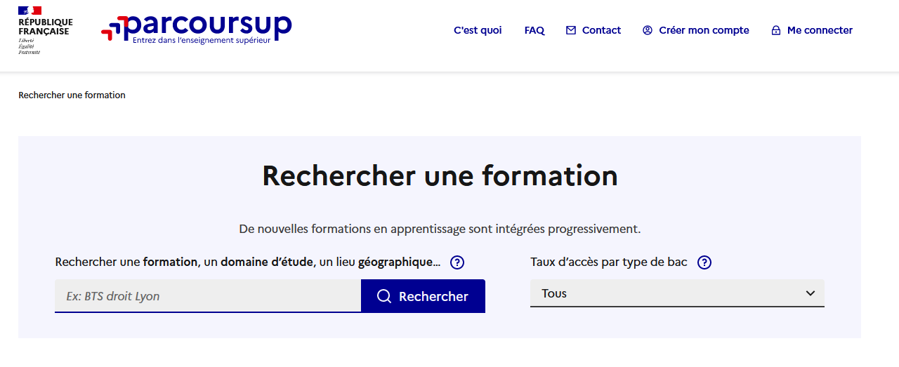
Les formations présentes sur Parcoursup sont accessibles depuis le moteur de recherche Parcoursup.

Slide 14
UN EXEMPLE : LOUISA
Louisa est passionnée de sciences.
Elle voudrait en faire sa profession.
En discutant et après des stages, elle se rend compte qu’elle aimerait travailler au service de l’environnement.
Peut-être étudier un peu mieux la chimie ou plutôt la « chimie verte »…
Elle veut rester pas trop éloignée de Brioude.
Elle va écrire sur le moteur de recherche de Parcours-Sup une requête précise : chimie – Clermont Ferrand

Slide 15
QUE TROUVE-T-ON?
Université Clermont Auvergne (Clermont-Ferrand - 63) – Licence - Portail Biologie-Chimie | Université Clermont Auvergne (Clermont-Ferrand - 63) – Licence - Portail Mathématiques - Chimie - Accès Santé (LAS)
Université Clermont Auvergne (Clermont-Ferrand - 63) – Licence - Parcours d'Accès Spécifique Santé (PASS) - option Chimie - | La Prépa des INP - Groupe INP Clermont-Ferrand (Aubière - 63) – Formation d'ingénieur Bac + 5 - Bac général
Lycée La Fayette (Clermont-Ferrand - 63) – BTS - Production - Contrôle industriel et régulation automatique | Lycée de Mauriac (15) – BTS - Production - Métiers de l'eau
I.U.T Clermont Auvergne - site d'Aurillac (15) – BUT - Génie biologique parcours sciences de l'environnement et écotechnologies | I.U.T Clermont Auvergne - site du Puy (Le Puy-en-Velay - 43) – BUT - Chimie
Lycée Blaise Pascal (Clermont-Ferrand - 63) – CPGE - PCSI | LEGTPA Louis Pasteur (Clermont-Marmilhat) (Lempdes - 63) – CPGE - BCPST

Slide 16
COMMENT COMPRENDRE TOUS CES NOMS?
Je cherche sur le site de l’ONISEP.
https://www.onisep.fr/
Et sur d’autres sites :
https://dossier.parcoursup.fr/Candidat/carte
https://www.letudiant.fr/etudes/fiches-diplomes/article/les-differents-diplomes.html
Mais le tableau décrivant le système d’enseignement supérieur est un peu difficile à comprendre…
https://www.onisep.fr/orientation/l-enseignement-superieur/le-schema-des-etudes-apres-le-bac

Slide 17
UNE PAUSE
POUR UNE SECONDE SERIE DE QUESTIONS

Slide 18
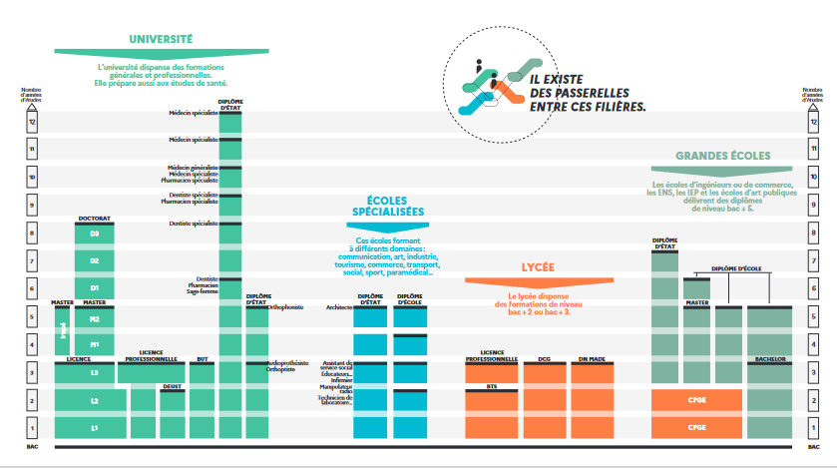
LE SCHEMA DES ETUDES SUPERIEURES (ONISEP)

Slide 19
Pour comprendre ce schéma, 3 CLEFS :
Quels sont les différents établissements d’enseignement supérieur?
Quels sont les diplômes et à quels métiers préparent-ils?
Comment s’organisent les études?

Slide 20
1° Clef : Quels sont les différents établissements d’enseignement supérieur?

Slide 21
Quels sont les différents établissements d’enseignement supérieur?
LES UNIVERSITES | LES GRANDES ECOLES | LES LYCEES | LES AUTRES ECOLES

Slide 22
LES LYCEES
Deux types de formations supérieures très différents :
Un modèle de formation placé entre le secondaire et le supérieur
Des publics et des modes de sélection très différents
Des liens étroits avec les universités et avec les Grandes écoles
Une distribution territoriale très différente :
Les STS ou Sections de Techniciens supérieurs organisées selon les champs de métiers | Les CPGE ou Classes Préparatoires aux Grandes Ecoles
Des nombreux sites dans chaque région pour les STS | Une concentration dans les grandes métroploles et l’IDF pour les CPGE

Slide 23
LES UNIVERSITES
- Une place majeure - Une histoire longue - Une organisation singulière.
Le plus important à savoir :
La place spécifique de la santé
- Une admission selon les capacités d’accueil ou sur dossier
Des facultés ou UFR mais aussi des instituts et des écoles (IUT – INSPE – Ecoles d’ingénieurs…) | Des formations organisées selon les domaines disciplinaires

Slide 24
LES GRANDES ECOLES
- Un modèle dual spécifique à la France
- Une forte hiérarchie entre ces écoles
- Deux grands domaines de débouchés :
- Une organisation spécifique
- Une admission souvent très sélective
Les ingénieurs | La gestion, le commerce et le management

Slide 25
LES AUTRES ECOLES
- Une nébuleuse d’établissements mais deux grands types de statuts :
Les Ecoles supérieures spécialisées reconnues par le MESR :
Ex : Les écoles d’architecture, les écoles vétérinaires, les IFSI, les EFTS, les Instituts de sciences politiques…
Les Ecoles supérieures privées avec des statuts, des modèles de formation et des diplômes spécifiques
- Une organisation particulière selon les domaines professionnels ou selon le modèle économique
- Une admission plus ou moins sélective

Slide 26
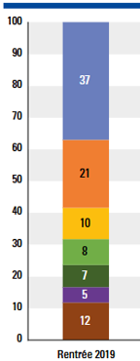
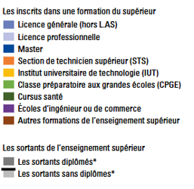
Où sont rentrés les bacheliers de 2019?
Licence générale (sf santé)
STS
IUT
CPGE
Cursus SANTE
ECOLE d’Ingénieurs ou de commerce
Autres Formations

Slide 27
UNE PAUSE
POUR UNE TROISIEME SERIE DE QUESTIONS

Slide 28
2° Clef : Quels sont les diplômes et à quels métiers préparent-ils?

Slide 29
Formations sous statut étudiant
les différentes licences à l’université dont les parcours spécifiques
les CPGE
les BTS,
Les BUT,
Les DNMADE,
les écoles d’architecture, d’ingénieurs, de commerce et de management,
les IFSI et autres formations paramédicales,
les EFTS,
les Instituts d’Etudes Politiques,
les Écoles nationales vétérinaires françaises, les formations aux métiers de la culture, de l’animation et du sport, des formations de la Marine, de l’Armée, etc.

Slide 30
Formations sous statut apprenti
Parfois, ces formations permettent de se former en alternant périodes en Etablissements ou en centre de formation d’apprentis (CFA) et en entreprise.
L’apprentissage est proposé dans différentes formations (BTS, BUT, licence…).
Sur la plate-forme ParcourSup, la formation indique si elle propose l’alternance et la formation en apprentissage.
Parfois, elle ne propose que ce type de statut.

Slide 31
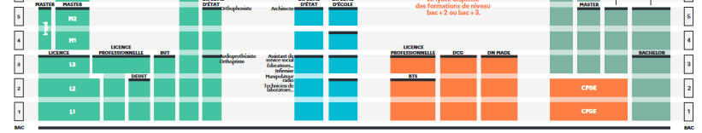
Un retour sur le schéma des formations

Slide 32
Pour la nature de la filière de formation,
il faut distinguer 7 entrées possibles :
Filières LMD Licence – Master - Doctorat | Formations Professions de santé | Formations BUT | Formations d’ingénieurs | STS | CPGE et prépa intégrées | Autres formations

Slide 33
Une double lecture : par niveaux et par types de formation
Bac +8 | Doctorat |  |  |  |  |  | Autres diplômes spécifiques
Bac +5 | Master |  |  |  | Diplôme Ingénieur | MBA et mastère | Ex : Diplôme d’Etat
Bac +4
Bac +3 | Licence | Licence pro | BUT |  |  | Bachelor | Ex : Diplôme d’Etat d’infirmier
Bac +2 |  | DEUST |  | BTS

Slide 34
UNE PAUSE
POUR UNE QUATRIEME SERIE DE QUESTIONS

Slide 35
QUELQUES CONSEILS POUR TERMINER
Allez tester la plate-forme Parcoursup
Cherchez des renseignements
Fouillez et analyser toutes les données fournies
Ne vous lassez pas de rechercher.
Discutez avec vos professeurs
Parlez avec votre entourage
Faites équipe pour discuter, confronter, partager vos expériences

Slide 36
Je vous remercie pour votre attention.
Et suis prêt à répondre à vos questions…

